Slide 1

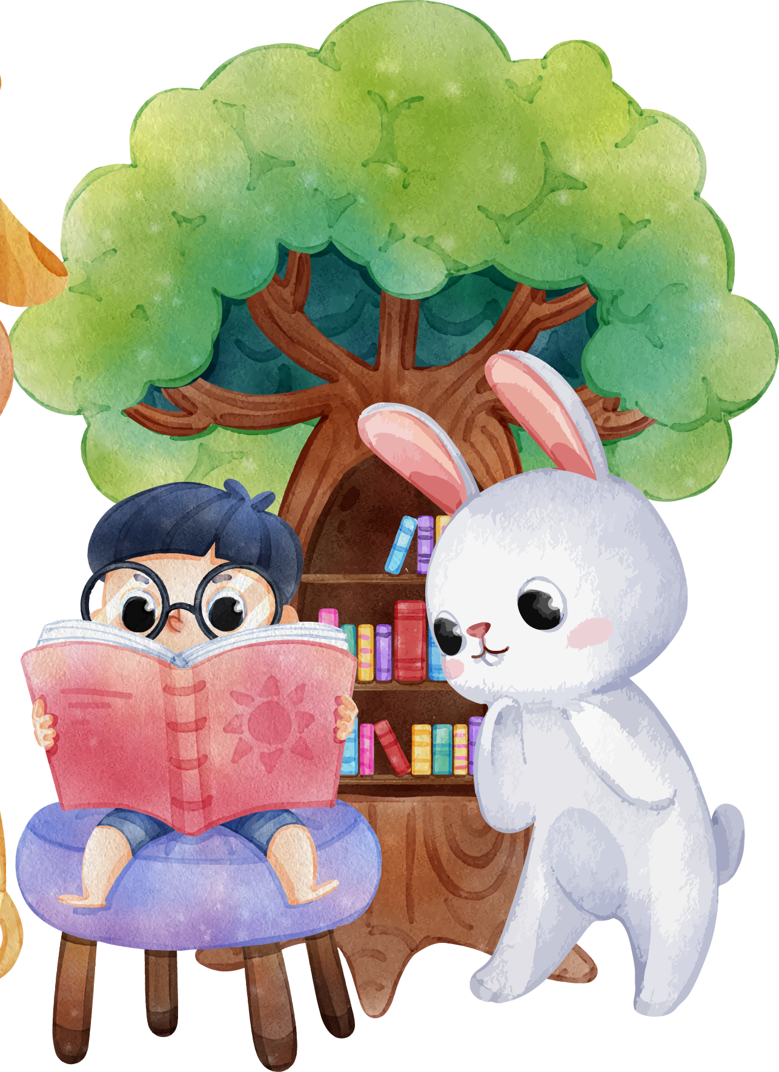






Slide 2

vẫy đuôi
giã trầu
tròn xoe
vểnh râu
biếu

Slide 3

Khổ 1: Từ đầu đến đôi mắt.
Khổ 2: Tiếp theo cho đến phần cha.
Khổ 3: Đây là cho đến thêm ngon.
Khổ 4: Đây là cho đến meo meo.
Khổ 5: Còn lại.

Slide 4

Bên thềm gió mát,
Bé nặn đồ chơi.
Mèo nằm vẫy đuôi,
Tròn xoe đôi mắt.
Đây chiếc cối nhỏ
Bé nặn thật tròn,
Biếu bà đấy nhé,
Giã trầu thêm ngon.
Ngoài hiên đã nắng,
Bé nặn xong rồi.
Đừng sờ vào đấy,
Bé còn đang phơi.
Đây là quả thị,
Đây là quả na,
Quả này phần mẹ,
Quả này phần cha.
Đây là thằng chuột,
Tặng riêng chú mèo,
Mèo ta thích chí
Vểnh râu “meo meo”!
(Nguyễn Ngọc Ký)

Slide 5

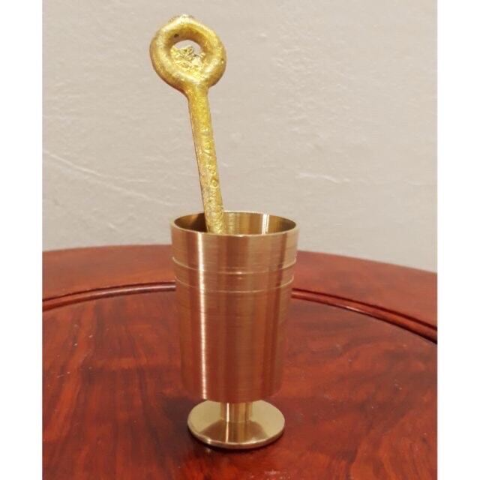
Cối giã trầu:
Đồ để giã trầu, thường làm bằng đồng

Slide 6


Niềm vui tuổi thơ và tình cảm bạn nhỏ dành cho gia đình hiện hữu thông qua trò chơi dân gian nặn đồ chơi.

